Slide 1
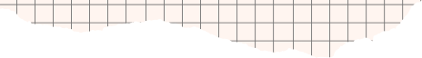
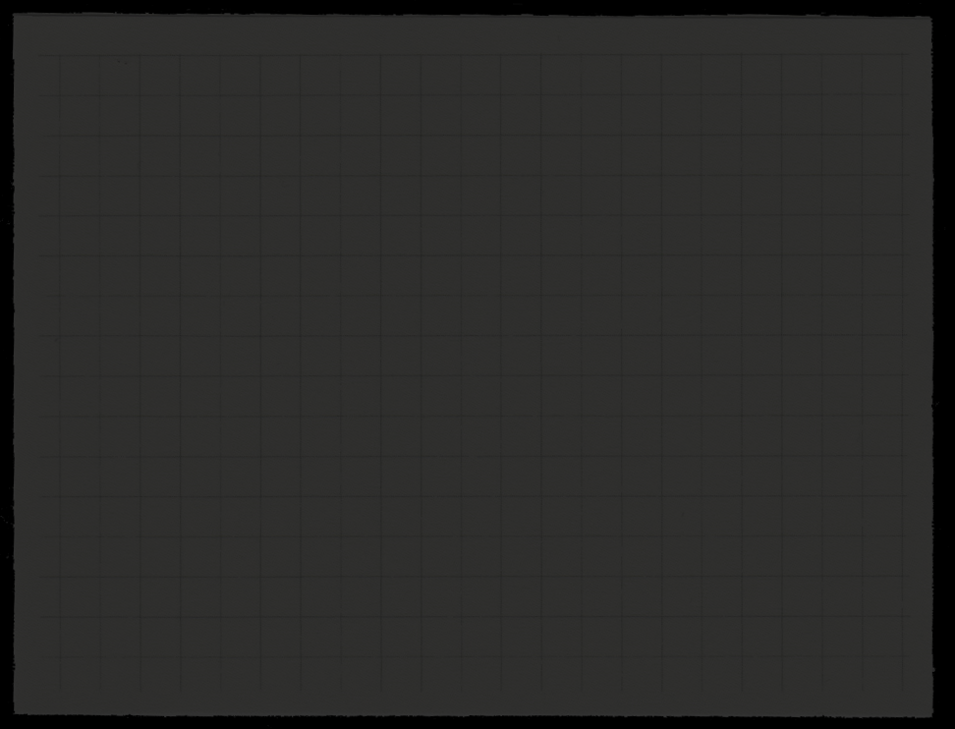
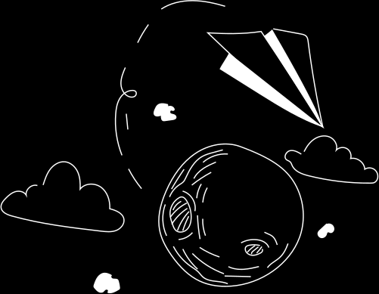
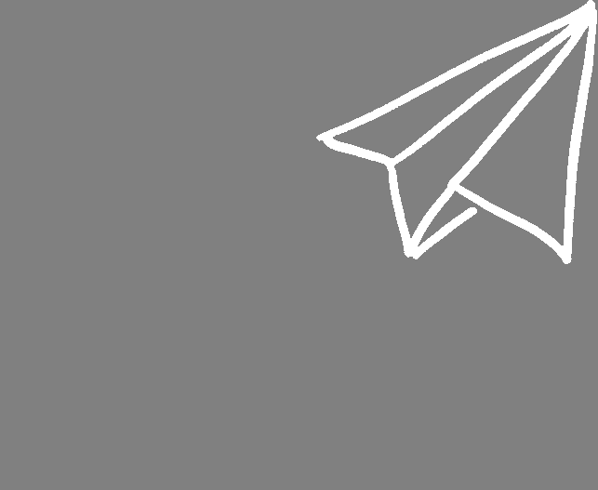
IMPLEMENTASI
JARINGAN SARAF TIRUAN
By Arrijalul Khairi

Slide 2
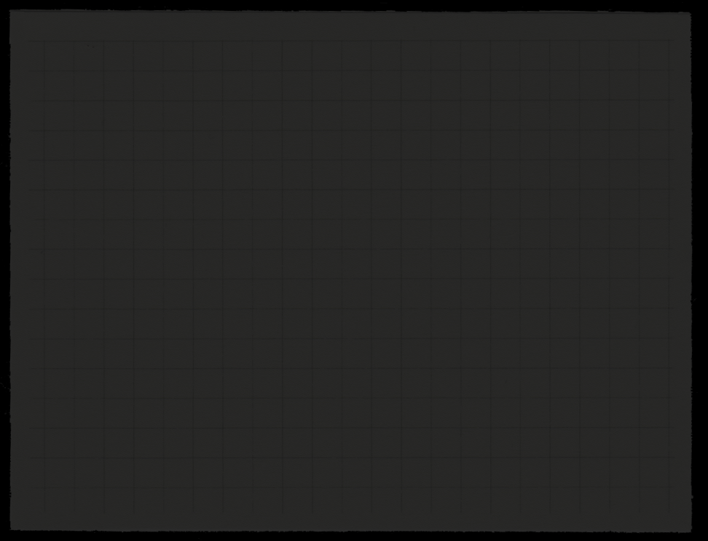
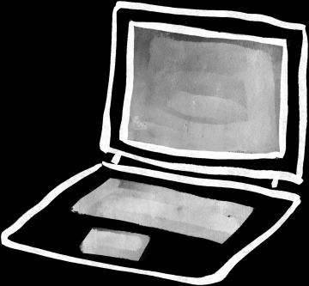
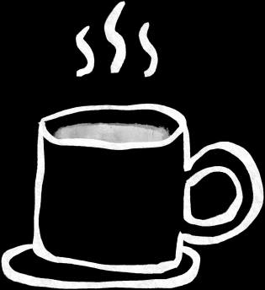
PENGERTIAN
Jaringan saraf tiruan adalah salah satu konsep utama dalam bidang kecerdasan buatan. Jaringan saraf tiruan terinspirasi oleh struktur jaringan saraf biologis manusia dan dirancang untuk mengeksploitasi kemampuan pembelajaran mesin.

Slide 3
IMPLEMENTASI
Jenis Kasus: Klasifikasi Teks
Kasus ini merupakan tugas klasifikasi teks, di mana tujuannya adalah mengenali apakah sebuah pesan teks adalah spam atau bukan.

Slide 4
IMPLEMENTASI
Dataset yang digunakan: Spam SMS Collection
Dataset yang digunakan adalah Spam SMS Collection. Dataset ini berisi pesan-pesan SMS yang sudah dilabeli sebagai "ham" dan "spam."

Slide 5
IMPLEMENTASI
Jumlah Fitur: 1 fitur
Fitur yang digunakan adalah kata-kata dalam pesan teks. Jumlah kata unik yang digunakan sebagai fitur adalah maksimal 10000 kata.

Slide 6
IMPLEMENTASI
Jumlah Label: 2 label
Label “ham” diubah menjadi 0, dan label “spam” diubah menjadi 1 untuk keperluan klasifikasi biner.

Slide 7
IMPLEMENTASI
Jenis Jaringan Saraf Tiruan yang digunakan: Feed-forward Neural Network
Model ini terdiri dari lapisan-lapisan seperti Embedding, Flatten, Dense, dan sebagainya, di mana setiap lapisan memiliki beberapa neuron atau node yang menerima input dan menghasilkan output.

Slide 8
IMPLEMENTASI
Jenis Optimisasi: Adam Optimizer
Algoritma optimisasi Adam digunakan untuk mengoptimalkan model selama proses pelatihan.

Slide 9
IMPLEMENTASI
Jenis Fungsi Aktivasi yang digunakan: ReLU & Sigmoid
Fungsi aktivasi ReLU digunakan pada hidden layer untuk memperkenalkan non-linearitas.
Fungsi aktivasi sigmoid digunakan pada output layer untuk mendapatkan output dalam rentang 0-1, yang dapat diinterpretasikan sebagai probabilitas.

Slide 10
IMPLEMENTASI
Jumlah Hidden Layer: 1 layer
Ada satu lapisan yang bertindak sebagai hidden layer dalam model.

Slide 11
IMPLEMENTASI
Jumlah Total Hidden Node per Layer: 128 node
Lapisan Dense memiliki 128 node, yang berarti ada 128 unit pengenalan fitur pada hidden layer.

Slide 12
IMPLEMENTASI
Jumlah Total Bobot (Weight): 2918657
Jumlah bobot dapat dihitung berdasarkan jumlah node pada setiap lapisan.

Slide 13
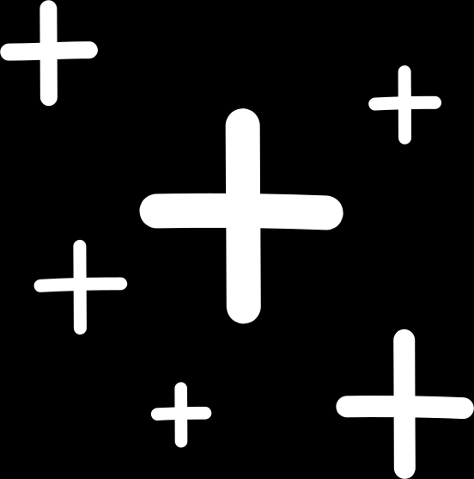
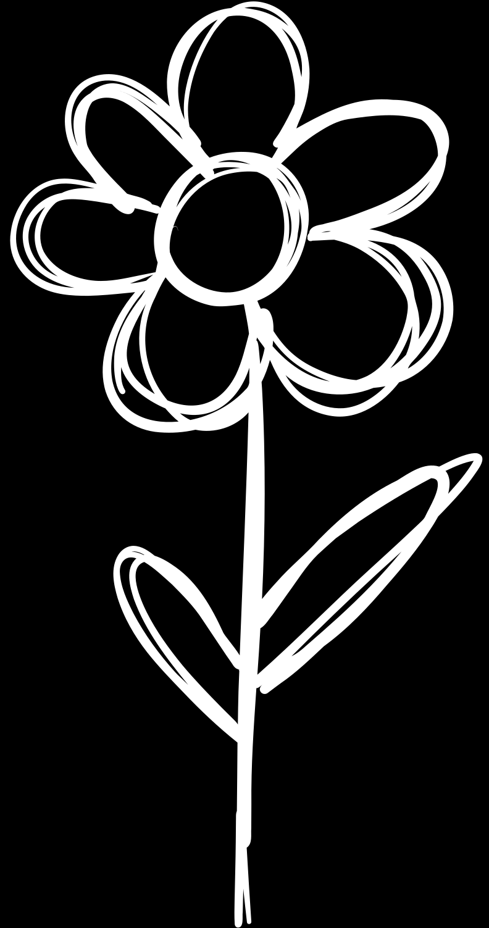
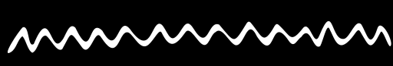
THANK YOU!

